Slide 1




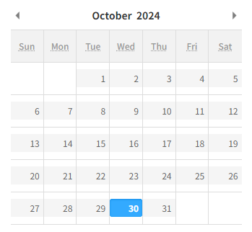
메인
선번장관리
장비관리
네트워크 관리
환경설정
관리자님
대시보드
케이블 포설 현황
케이블 포설 상세 현황
17:07
공지사항
보고/통계
장비 등록 현황
장비 등록 상세 현황
서버장비
10,903 개
백업장비
78 개
보안장비
1024 개
기타장비
105 개
네트워크
4,195 개
전산기반
334 개
장비 누적 금액
스토리지
6,657 개
S/W 장비 등록 상세 현황
137,309 천원
시스템
193 개
정보보호
17 개
미들웨어
70 개
관제
217 개
DB관리
14 개
가상화
330 개
백업관리
91 개
응용/개발
166 개

Slide 2
메인
선번장관리
장비관리
네트워크 관리
환경설정
관리자님
케이블 포설 현황
케이블 포설 상세 현황
17:07
장비 등록 현황
장비 등록 상세 현황
서버장비
10,903 개
백업장비
78 개
보안장비
1024 개
기타장비
105 개
네트워크
4,195 개
전산기반
334 개
스토리지
6,657 개
장비 누적 금액
S/W 장비 등록 상세 현황
시스템
193 개
정보보호
17 개
137,309 천원
미들웨어
70 개
관제
217 개
DB관리
14 개
가상화
330 개
백업관리
91 개
응용/개발
166 개

